Slide 1
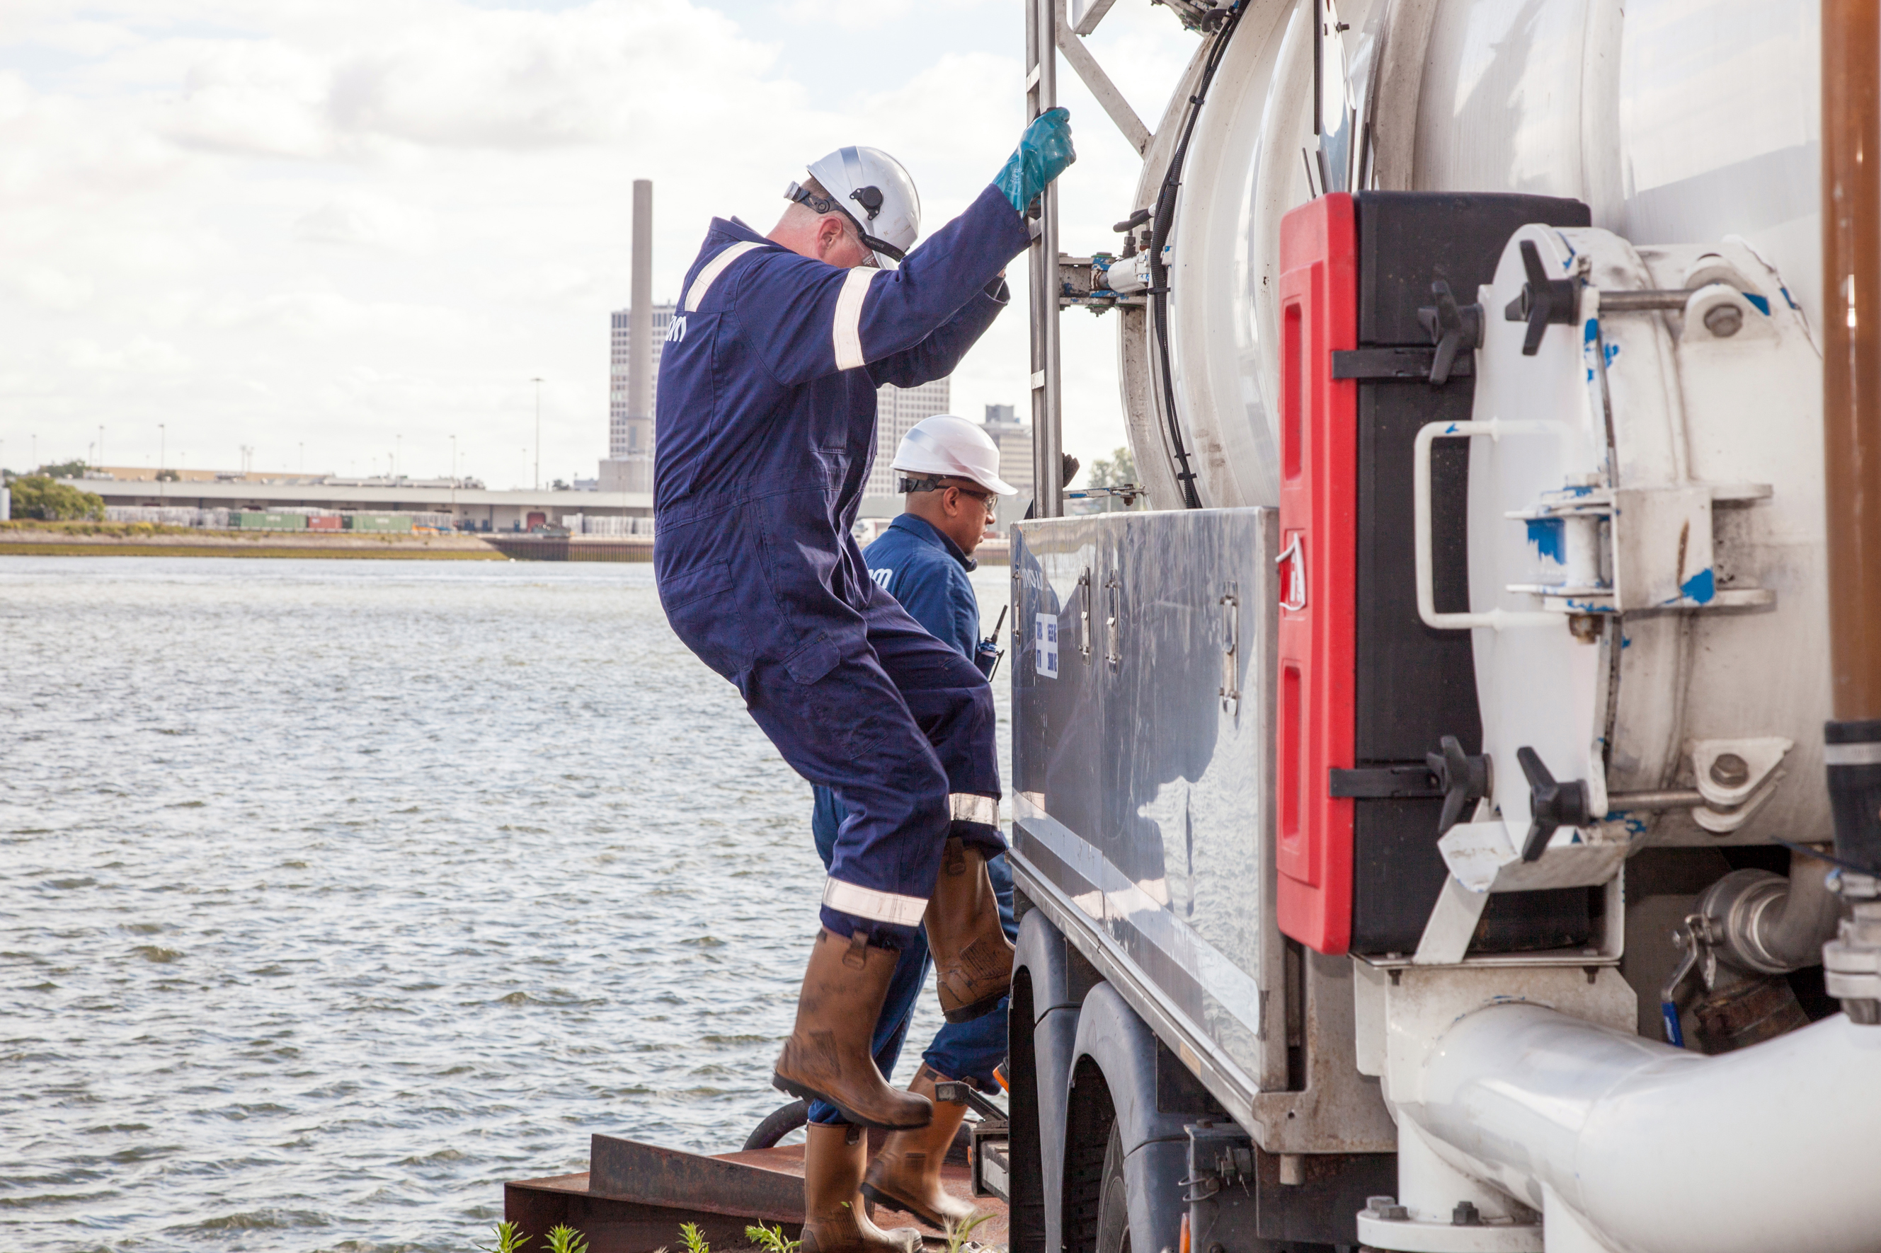
Toolbox Ladders en trappen

Slide 2
Quiz trappen en ladders
Onder welke hoek zet je de ladder neer?
50°
75°
85°
fit & sterk aan het werk | toolbox ladders en trappen
www.orsima.nl

Slide 3
Quiz trappen en ladders
Op welke afstand mag je nog werken als je op de trap staat?
Binnen handbereik
Je mag de arm een beetje uitstrekken
Als je er bij kunt mag het
fit & sterk aan het werk | toolbox ladders en trappen
www.orsima.nl

Slide 4
Wanneer trap of ladder gebruiken?
Niet:
Ladder of trap is niet bedoeld als werkplek.
Alleen toegestaan:
Als steiger, rolsteiger en hoogwerker niet mogelijk zijn voor kortdurende werkzaamheden.
Wat zijn in ons werk klussen waarvoor je een trap of ladder moet gebruiken?
fit & sterk aan het werk | toolbox ladders en trappen
www.orsima.nl

Slide 5
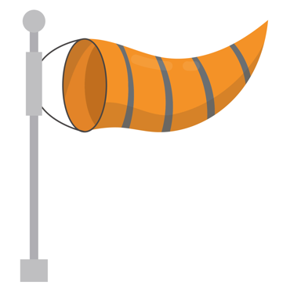
Wanneer ladder gebruiken? (2)
Alleen bij de juiste omstandigheden:
Tot 5 meter hoogte
Buiten: niet bij sterke wind (alleen bij minder dan windkracht 6)
5 m.
Gaat het in de praktijk zoals hierboven is aangegeven?
fit & sterk aan het werk | toolbox ladders en trappen
www.orsima.nl

Slide 6
Risico’s van trap of ladder
Valgevaar, met als mogelijk gevolg:
Ernstige verwondingen
Soms: blijvend invalide of overlijden
Laten vallen van gereedschappen:
Persoonlijk letsel
Schade aan bv een procesinstallatie
Zijn er in ons werk wel eens (bijna)ongevallen met ladder of trap?
fit & sterk aan het werk | toolbox ladders en trappen
www.orsima.nl

Slide 7
Ladder veilig plaatsen
Zet een ladder altijd onder een hoek van ongeveer 75°. Het stavlak van de sporten is dan horizontaal.
Het boveneinde van de ladder moet met beide ladderbomen steunen tegen de wand.
Als je een ladder gebruikt om op een hoger vlak te komen, dan moet de ladder 1 meter boven dat vlak uitsteken.
fit & sterk aan het werk | toolbox ladders en trappen
www.orsima.nl

Slide 8
Voorkom wegglijden van de ladder
Kijk of de laddervoet nog in goede staat is.
Zorg dat een ladder niet weg kan glijden. (Bijvoorbeeld boven: vastzetten, onder: laddermat)
Reik op de ladder niet verder dan 1 armlengte opzij. Verplaats zonodig de ladder
Hoe worden deze punten in de praktijk toegepast?
fit & sterk aan het werk | toolbox ladders en trappen
www.orsima.nl

Slide 9
Beklimmen van een ladder
Beklimmen en afdalen met het gezicht naar de ladder.
Houd met je handen de sporten vast en niet de ladderbomen.
Houd bij voorkeur twee handen vrij om een ladder te beklimmen (gebruik zo nodig een rugzak of gereedschapstas met schouderband).
fit & sterk aan het werk | toolbox ladders en trappen
www.orsima.nl

Slide 10
Controle van de ladder
Controleer een ladder voor het gebruik op gebreken.
Gebruik alleen een ladder als er een geldige keuringssticker op zit.
Gebruik alleen degelijk materiaal. --------------------------
Houd de ladder schoon en goed begaanbaar.
fit & sterk aan het werk | toolbox ladders en trappen
www.orsima.nl

Slide 11
Veilig werken op een losse trap
Controleer vooraf of het bordes volledig is uitgeklapt en geborgd.
De maximale stahoogte is het bordes.
Sta nooit op de beugel van een trap.
Gebruik de beugel als knie- of handsteun.
Reik niet meer dan 1 armlengte uit, verplaats zonodig de trap.
Worden deze punten bij ons in de praktijk goed toegepast?
fit & sterk aan het werk | toolbox ladders en trappen
www.orsima.nl

Slide 12
Ladders en trappen: Tips voor de praktijk
Bedenk dat vallen van een trap of ladder tot ernstig letsel kan leiden
Gebruik alleen ladders en trappen als het niet anders kan, én alleen kortdurend
Zet een ladder altijd onder een hoek van ongeveer 75°
Voorkom het wegglijden van de ladder
Gebruik alleen een ladder of losse trap als er een geldige keuringssticker op zit
Controleer de ladder of trap voor het gebruik
fit & sterk aan het werk | toolbox ladders en trappen
www.orsima.nl

Slide 13
Zijn er nog vragen?
fit & sterk aan het werk | toolbox ladders en trappen
www.orsima.nl

Slide 14
Bedankt
voor je
aandacht!
Toolbox Ladders en trappen

